Slide 1

Taverna Ambulante
Equipe: 10
Integrante: Gabriel Brogni Bento

Slide 2

Tecnologia utilizada

Slide 3
Domínio do problema
Jogadores de Role Playing Game (RPG), não possuem os “equipamentos” recomendados, e acaba atrapalhando o andamento da aventura como o mestre programou.

Slide 4
Requisitos funcionais
RF01 - O sistema deve permitir a rolagem de dados;
RF02 - O sistema deve permitir visualizar o resultado dos dados;
RF03 - O sistema deve permitir visualizar o personagem no grid;
RF04 - O sistema deve permitir mover um personagem;
RF05 - O sistema deve permitir o personagem atacar;
RF06 - O sistema deve permitir o mestre modificar o mundo.

Slide 5

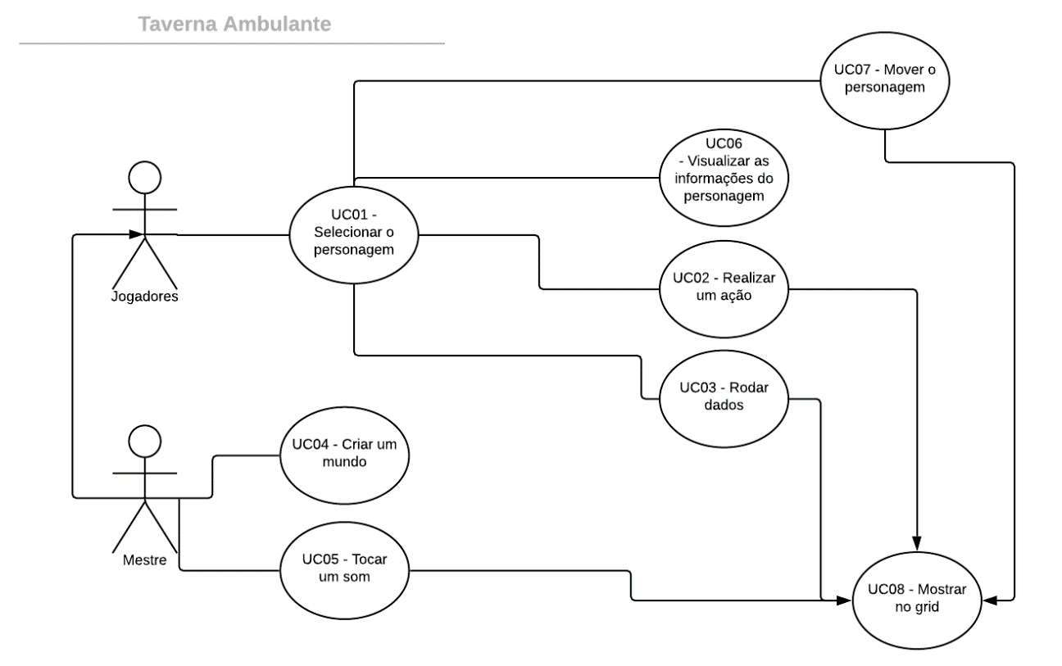
Caso de uso

Slide 6
Requisitos não funcionais atendidos
RNF01 – O sistema deve ser desenvolvido na Unity;
RNF02 – O sistema deve ser desenvolvido para plataforma móvel.

Slide 7
Cronograma Antigo Novo
 | atividade prevista | responsável
29/08/2019 | Hello Wolrd | EU
05/09/2019 | Proposta Comercial | EU
12/09/2019 | Preparar o ambiente | EU
19/09/2019 | Criar a conexão do sistema | EU
26/09/2019 | Preparar o grid para todos visualizaram | EU
03/10/2019 | Criar os personagens para os jogadores | EU
10/10/2019 | Implementar as regras para os jogadores | EU
17/10/2019 | Implementar as regras para os jogadores/ sistema para jogar os dados | EU
24/10/2019 | Implementar as regras do mestre | EU
31/10/2019 | Implementar a batalha no grid | EU
07/11/2019 | Implementar a batalha no grid | EU
14/11/2019 | Implementar para o mestre criar um mapa | EU
21/11/2019 | Implementar para o mestre modificar um mapa e tocar sons | EU
28/11/2019 | Implementar para o mestre criar inimigos | EU
 | atividade prevista | responsável
29/08/2019 | Hello Wolrd | EU
05/09/2019 | Proposta Comercial | EU
12/09/2019 | Preparar o ambiente | EU
19/09/2019 | Criar a conexão do sistema | EU
26/09/2019 | Criar a conexão do sistema | EU
03/10/2019 | Criar a conexão do sistema | EU
10/10/2019 | Preparar o grid Rolagem de dados em 2D | EU
17/10/2019 | Implementar as regras para os jogadores | EU
24/10/2019 | Implementar as regras para os jogadores | EU
31/10/2019 | Implementar as regras para os jogadores | EU
07/11/2019 | Refazer o projeto em 3D, pois em 2D não ia funcionar Mover os personagens Rolagem de dados em 3D | EU
14/11/2019 | Permitir adicionar inimigos no grid Permitir adicionar objetos no grid | EU
21/11/2019 | Permitir os tokens atacar outros tokens | EU
28/11/2019 | Manual do usuário Cartaz de apresentação | EU

Slide 8
Lições aprendidas
Cronograma não previu os problemas;

